Slide 1
SOCIAL ETHICS ASSISTANTS : Offering Tools with New Sorting Criteria
<Team 14>
20160579 Sangwoo Jung, 20160688 Sol Han
20160715 Minseon Hwang, 20160769 Gisang Lee
Notes:
Hello, we are team 14, “팀 이름“

Slide 2
CONTENTS
| Motivation
| Proposed Methodology
| Implementation | Demo Video
| Discussion & Conclusion
| Future Work

Slide 3
MOTIVATION
Help People to Find their own opinion
Everyone reads same sorted comments
- It may effect people to make same conclusion
Earlier comments get much focus
- Later ones including reasonable opinions can be unseen
Comments that are not related with the article are ignorable
- These outliers can ruin other comments' chance to be shown.
Notes:
Everyone reads same sorted comments.
- It may effect people to make same conclusion.
If early-bird comments are wrong and got many likes only because they're created faster, the recent ones that includes reasonable opinion can be unseen.
- Recent comment's lower importancy problem.
There can be some comments that comprises nothing related with the main text.
These outliers can ruin other meaningful comments' chance to be shown.
Present a tool that can help individuals make moral judgments by rearranging the ranking of comments by users according to various sorting criteria.

Slide 4
PROPOSED METHODOLOGY - PIPELINE
CRAWLING
KEYWORD
EXTRACTION
SIMILARITY
ARTICLE
INPUT
DATA
PROCESSING
RAW DATA
COMMENTS
RANKING
WEB PAGE
OUTPUT
WORD RANK
Notes:
각 방법론을 사용하여 점수 책정 + 구글 설문 결과에 따라 중요도 순서 매김. 이를 합산하여 최종 점수 도출 & 웹페이지에 올림.

Slide 5
IMPLEMENTATION - CRAWLING
CRAWLING
KEYWORD
EXTRACTION
SIMILARITY
ARTICLE
INPUT
DATA
PROCESSING
RAW DATA
COMMENTS
RANKING
WEB PAGE
OUTPUT
WORD RANK

Slide 6




IMPLEMENTATION - CRAWLING
Notes:
Web driver를 사용하여 news를 띄운 뒤 html에서 기사 제목, 내용, 댓글, 좋아요, 싫어요, 대 댓글 수를 뽑아온다

Slide 7
IMPLEMENTATION - CRAWLING
Used Selenium with chrome driver to dynamically import the article website
Notes:
Web driver를 사용하여 news를 띄운 뒤 html에서 기사 제목, 내용, 댓글, 좋아요, 싫어요, 대 댓글 수를 뽑아온다

Slide 8
IMPLEMENTATION - CRAWLING
Used Chrome Web Driver to import article with Selenium module
(Target article : NAVER NEWS)
Notes:
Web driver를 사용하여 news를 띄운 뒤 html에서 기사 제목, 내용, 댓글, 좋아요, 싫어요, 대 댓글 수를 뽑아온다

Slide 9
IMPLEMENTATION - CRAWLING
Used BeautifulSoup module to gather html information from opened page
Notes:
Web driver를 사용하여 news를 띄운 뒤 html에서 기사 제목, 내용, 댓글, 좋아요, 싫어요, 대 댓글 수를 뽑아온다

Slide 10
IMPLEMENTATION - KEYWORD EXTRACTION
CRAWLING
KEYWORD
EXTRACTION
SIMILARITY
ARTICLE
INPUT
DATA
PROCESSING
RAW DATA
COMMENTS
RANKING
WEB PAGE
OUTPUT
WORD RANK

Slide 11
IMPLEMENTATION - KEYWORD EXTRACTION

Slide 12
IMPLEMENTATION - SIMILARITY
CRAWLING
KEYWORD
EXTRACTION
SIMILARITY
ARTICLE
INPUT
DATA
PROCESSING
RAW DATA
COMMENTS
RANKING
WEB PAGE
OUTPUT
WORD RANK

Slide 13
IMPLEMENTATION - SIMILARITY

Slide 14
IMPLEMENTATION - WORD RANK
CRAWLING
KEYWORD
EXTRACTION
SIMILARITY
ARTICLE
INPUT
DATA
PROCESSING
RAW DATA
COMMENTS
RANKING
WEB PAGE
OUTPUT
WORD RANK

Slide 15


IMPLEMENTATION - WORD RANK
TEXTRANK
Notes:
WORD RANK method에서는 다음과 같은 method (TEXTRANK) , api (표준국어대사전), library(BeautifulSoup, Konlpy) 등을 사용했다.

Slide 16
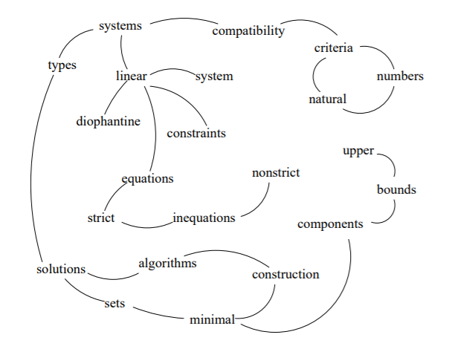
IMPLEMENTATION - WORD RANK
TEXTRANK
Notes:
TEXTRANK는 단어 사이의 관계를 나타내는 wordgraph를 만들고 많은 단어에 연결된 단어를 중요한 단어로 보는 알고리즘이다

Slide 17
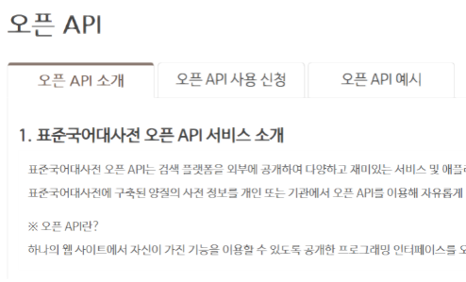
IMPLEMENTATION - WORD RANK
TEXTRANK
Notes:
Textrank를 통해 단어들의 중요도를 계산할 때 사용자가 입력한 하나의 기사만을 사용하는 것은 부족하다 생각했고 관련된 뉴스 기사를 크롤링 하기 위해 BeautifulSoup를 활용했다. 그리고 이 때 외래어가 사용되면 검색의 정확성이 떨어져 표준국어대사전의 open api를 활용했다.

Slide 18
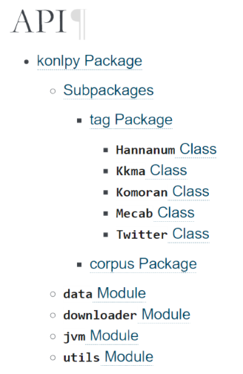
IMPLEMENTATION - WORD RANK
TEXTRANK
Notes:
마지막으로 python에서 한글의 자연언어처리를 돕는 KoNLPy의 명사만을 추출하는 기능 등을 활용했다

Slide 19
IMPLEMENTATION - RANKING
CRAWLING
KEYWORD
EXTRACTION
SIMILARITY
ARTICLE
INPUT
DATA
PROCESSING
RAW DATA
COMMENTS
RANKING
WEB PAGE
OUTPUT
WORD RANK

Slide 20
IMPLEMENTATION - RANKING

Slide 21
DEMO VIDEO
CRAWLING
KEYWORD
EXTRACTION
SIMILARITY
ARTICLE
INPUT
DATA
PROCESSING
RAW DATA
COMMENTS
RANKING
WEB PAGE
OUTPUT
WORD RANK

Slide 22
DEMO VIDEO

Slide 23
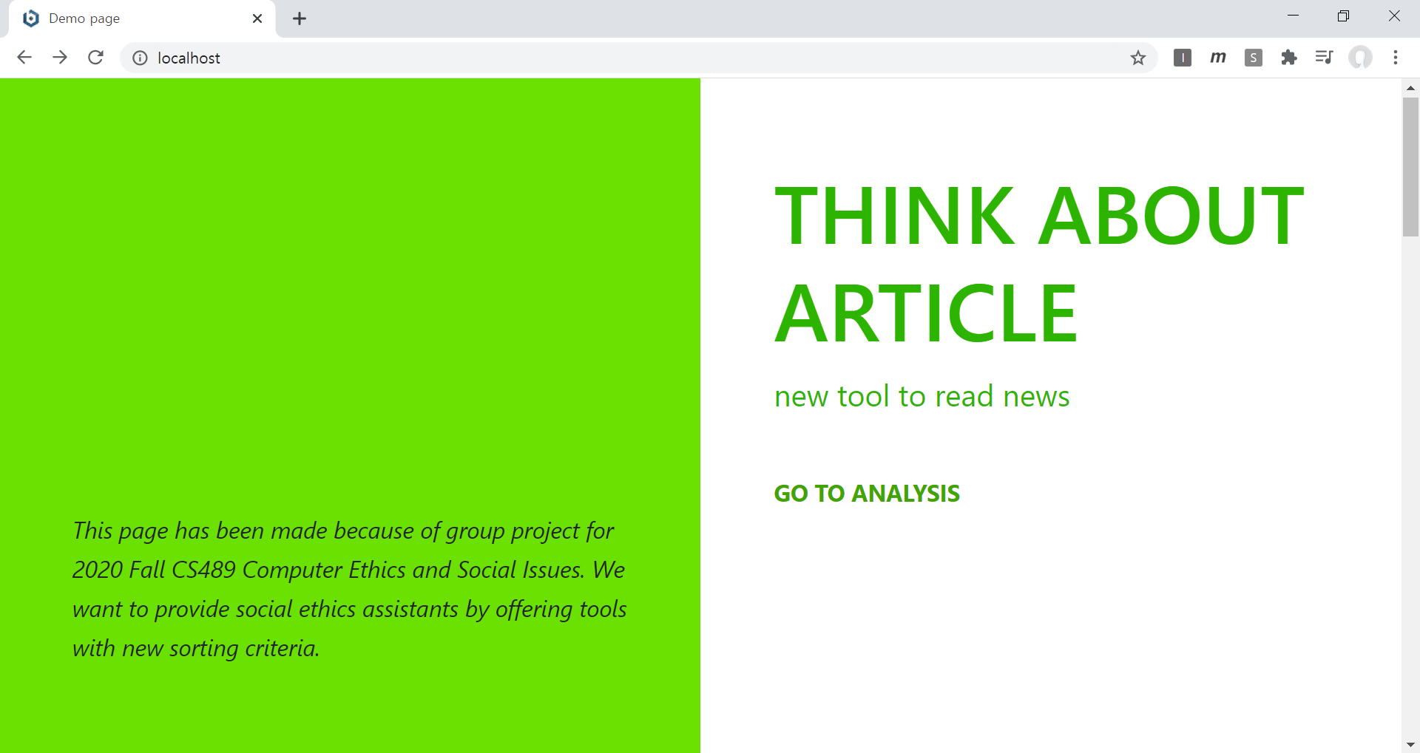
DEMO VIDEO
Notes:
최종적으로는 웹의 형태로 서비스를 제공하는 것이 사용자 편의성이 가장 뛰어날 것이라 생각했고 이와 관련한 구현을 진행했다. 하지만 최종 단계에서 에러가 발생하여 완성하지는 못하였고 이번 발표에서는 레이아웃을 통해서만 가능성을 제시하려 한다. 사용자가 처음 페이지에 들어오면 다음과 같은 창이 열리게 되며 GO TO ANALYSIS 버튼을 누를 경우 다음 페이지로 넘어가게 된다.

Slide 24
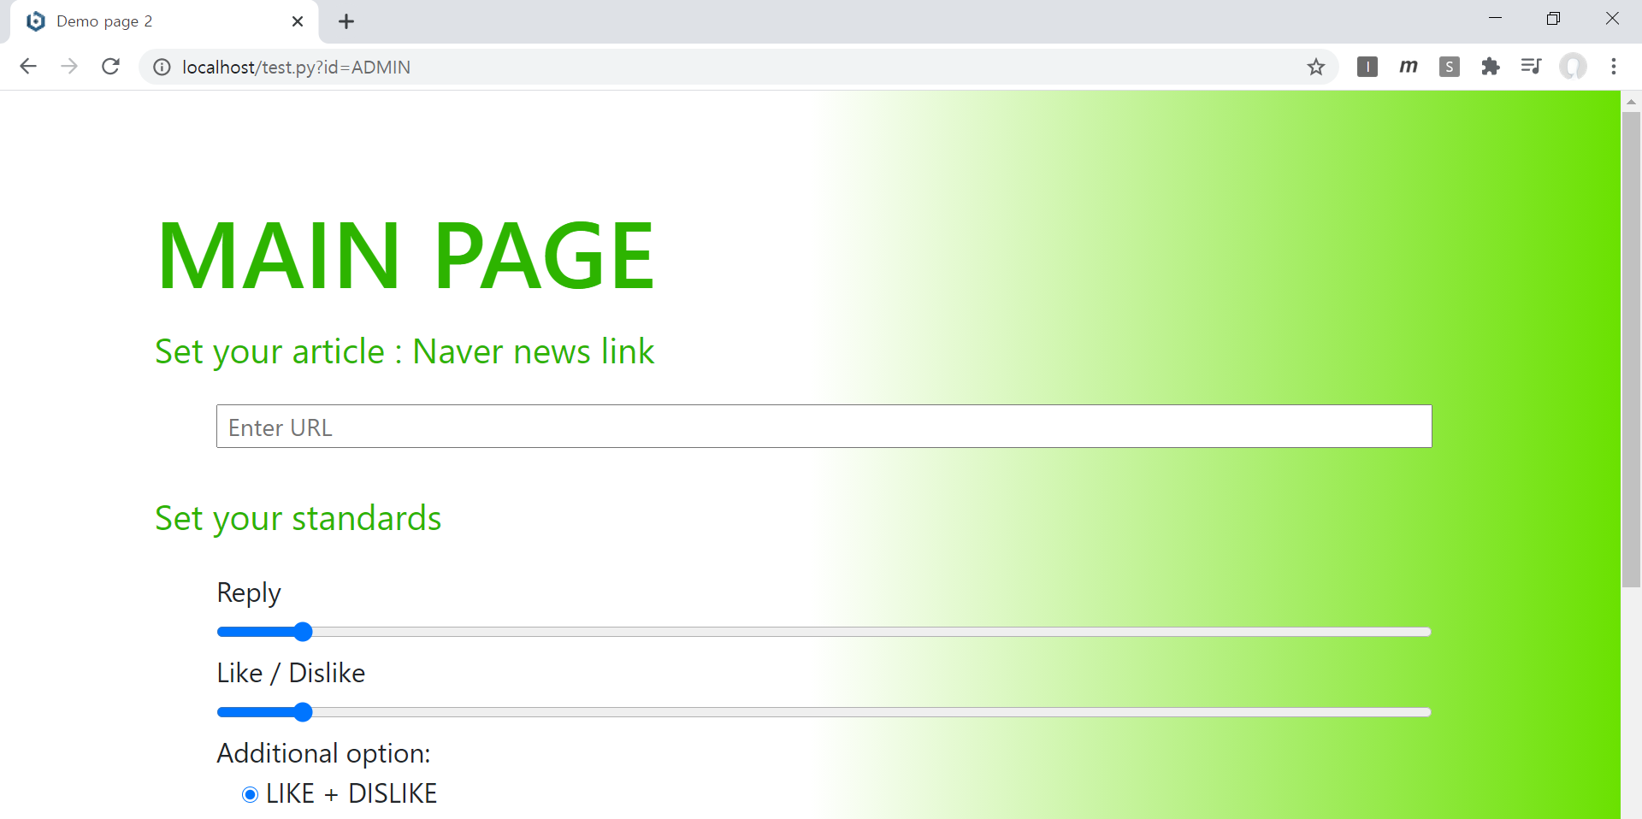
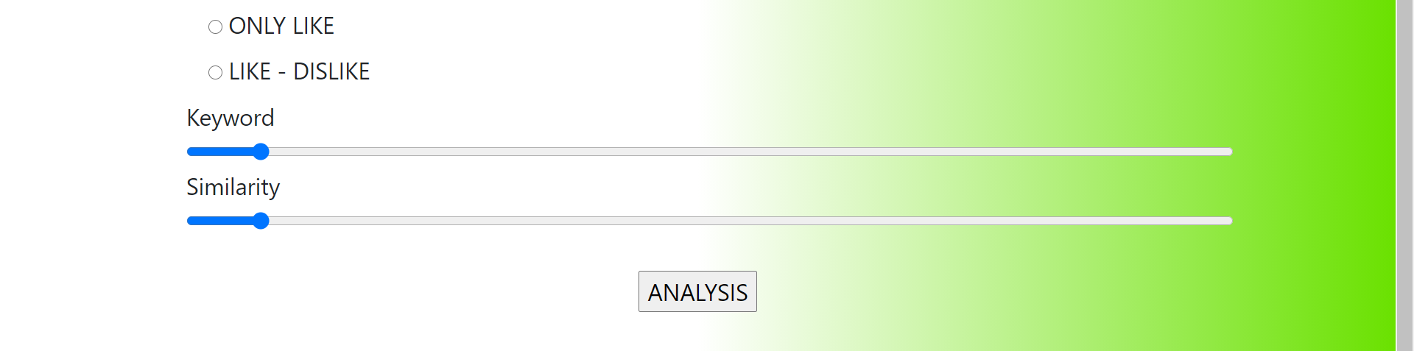
DEMO VIDEO
Notes:
MAIN PAGE에서는 사용자가 관심있는 naver news link를 입력하고 각 기준에 따른 가중치를 설정한다. 답글 수와 좋아요, 싫어요 수를 포함하여 앞서 설명한 Keyword 기준과 Similarity 기준을 어느 비중으로 적용할지 설정할 수 있다. 이후 ANALYSIS를 누르면 프로세싱을 걸쳐 결과를 출력하게 된다.

Slide 25
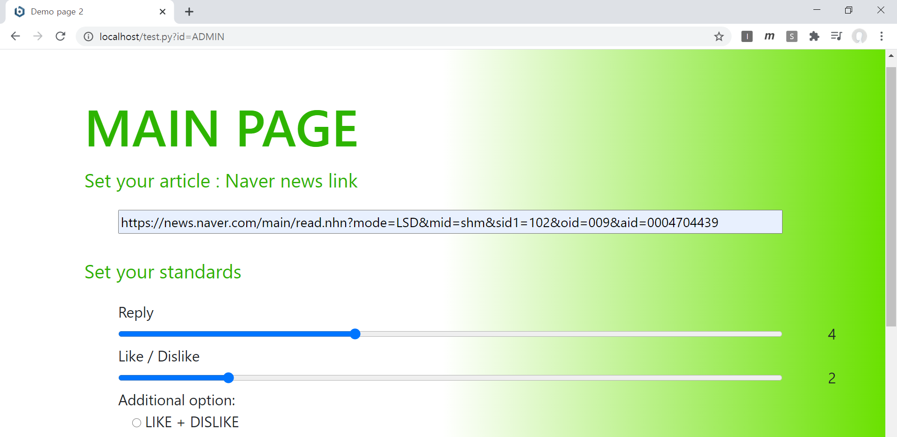
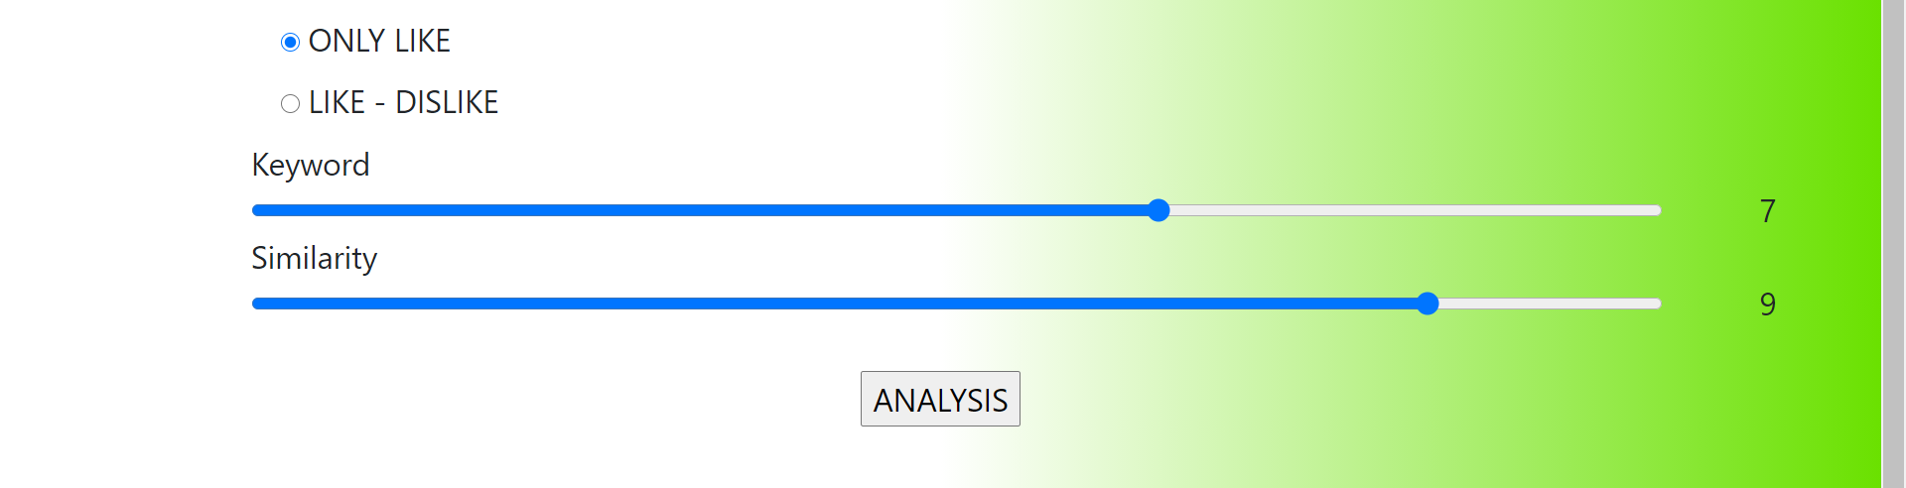
DEMO VIDEO
Notes:
사용자가 다음과 같이 기준들을 설정했다고 가정하자.

Slide 26
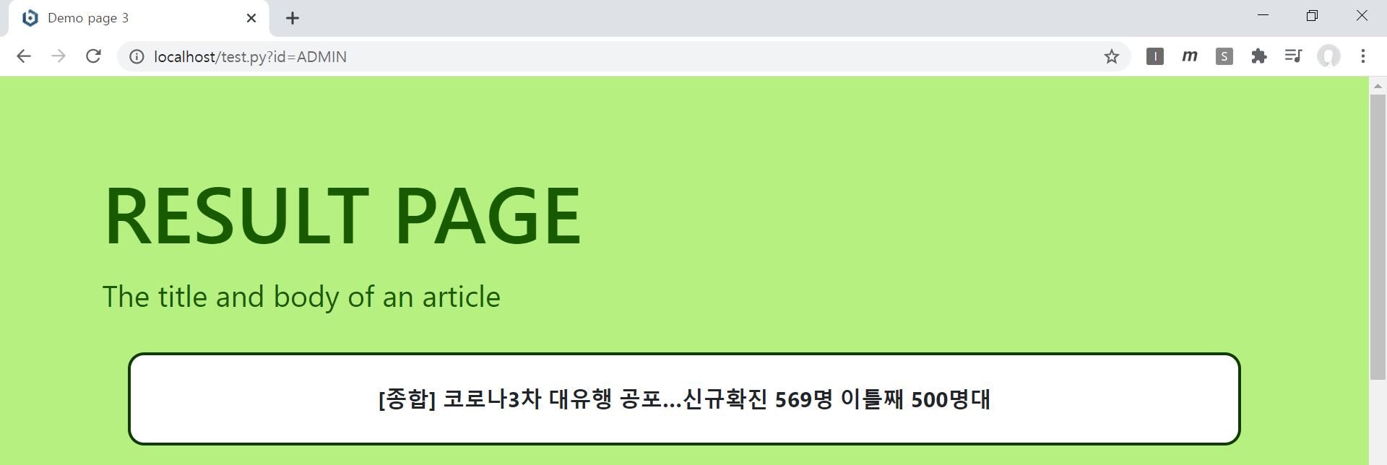
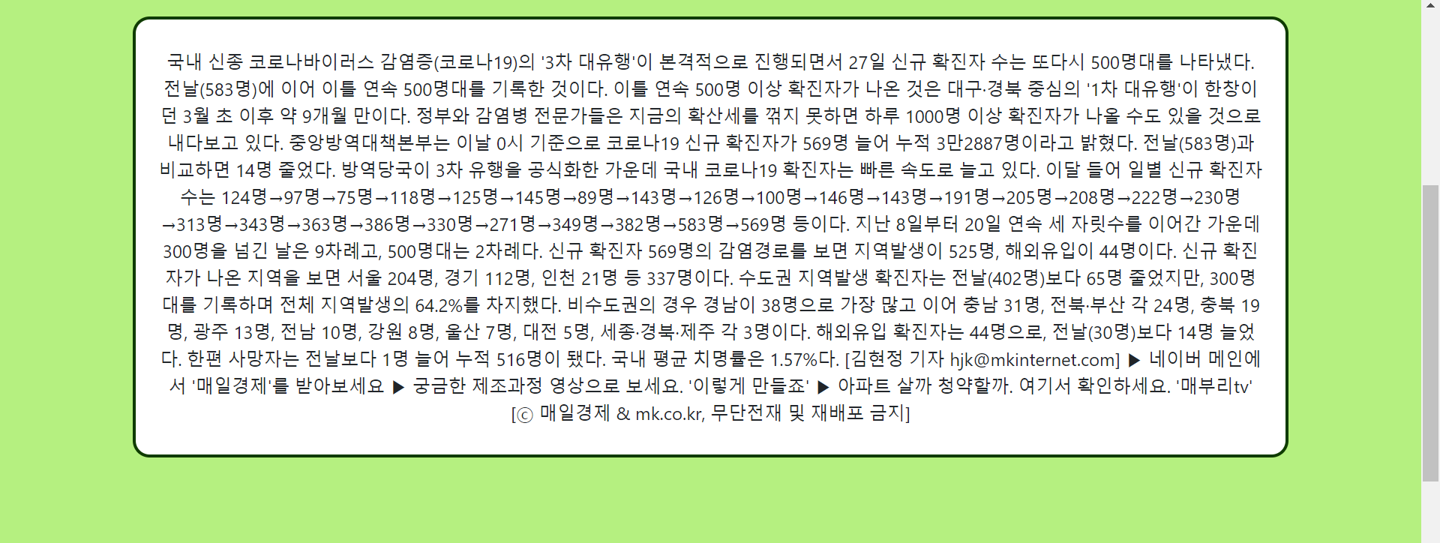
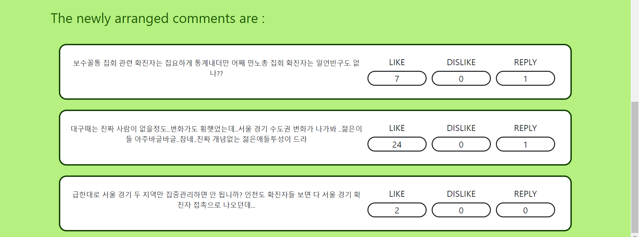
DEMO VIDEO
Notes:
최종적으로는 다음과 같은 화면이 출력된다. 기사의 제목과 본문을 출력한 뒤 (클릭) 사용자가 설정한 기준에 따라 댓글들을 재정렬하여 보여준다.

Slide 27
DISCUSSION & CONCLUSION

Slide 28
FUTURE WORK

Slide 29
THANK YOU
Notes:
Thank you for listening.

